Slide 1
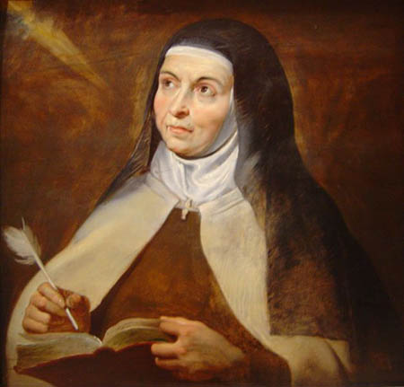
SANTA TERESA
DE JESÚS

Slide 2
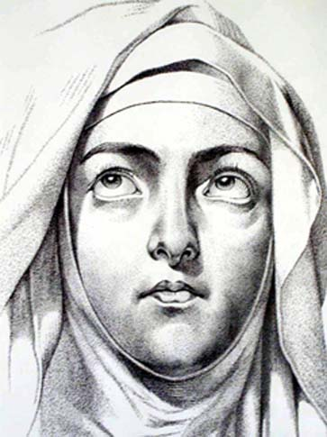
CONTENIDOS
¿Quién es?
Biografía
Obra
Lírica
Prosa

Slide 3
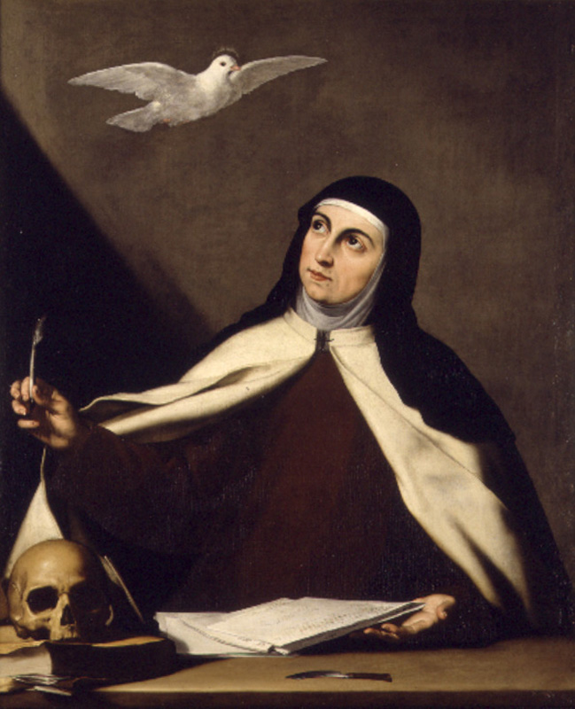
¿QUIÉN ES?
Teresa Sánchez de Cepeda Dávila y Ahumada
Nació en Ávila, 28 de marzo de 1515
Es la representante del misticismo
español del Renacimiento.
A parte de escribir, fundó y dirigió
numerosos monasterios.
La he elegido porque la información
sobre ella era fácil de encontrar
ya que aparecía en el libro de texto.

Slide 4
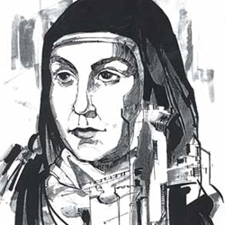
BIOGRAFÍA
Desde pequeña, gran aficionada a la lectura, en especial vidas de santos y gestas de caballería.
A los 6 años se escapa junto a uno de sus hermanos para sufrir el martirio en tierra de moros pero los descubre su tío y los devuelve a casa. Tras esto, acuerda con su hermano ser ermitaños (como juego infantil).
Se interesa por el coqueteo debido a la
complicidad de sus primas y el cortejo
de uno de sus primos.
A sus 13 años muere su madre.

Slide 5
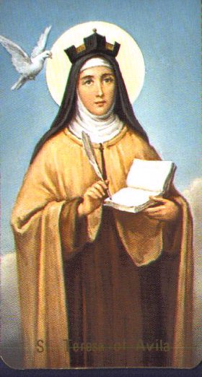
Con 16 años su padre (que desaprobaba la relación con su primo) la encierra en el convento de Santa María de Gracia regido por las agustinas.
En 1535 decide dedicarse a la religión ingresando en el convento de la Encarnación de Ávila.
En 1537 sufre una enfermedad que la deja paralítica.
En 1539 regresa al convento y tarda unos 3 años en valerse por sí misma.

Slide 6
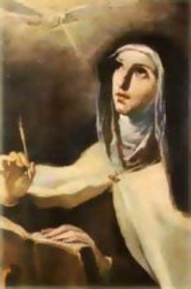
Su padre muere en 1544
En 1554 llora ante un Cristo llagado pidiéndole fuerzas para no ofenderle. Desde ese momento su oración mental se llena de visiones y estados sobrenaturales, aunque
alternados siempre con periodos de sequedad.
Su visión terrible del infierno le produce
el anhelo de querer vivir su entrega
religiosa con todo su rigor y perfección,
llevándola a la reforma del Carmelo y la
primera fundación que tuvo numerosos
altibajos y complicaciones.

Slide 7
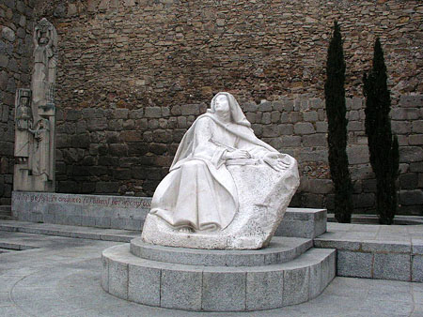
Funda 17 conventos, lo que compagina con el gobierno de su orden y la redacción de sus libros (los cuales no fueron publicados hasta después de su muerte)
Fallece en Alba de Tormes,
el 4 de octubre de 1582.
En 1622 es canonizada.
Estatua de Santa Teresa al lado de la muralla de Ávila

Slide 8
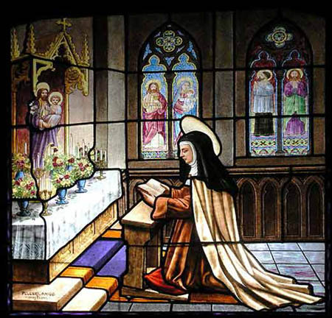
OBRA
Pertenece a la actitud espiritual de la mística.
Influida por el erasmismo y el pensamiento contrarreformista que canaliza mediante sus obras ascético-místicas
Cultiva la lírica y la prosa.
Pocas de sus obras fueron escritas por
su propia iniciativa, la mayoría las
escribió por órdenes de superiores.
Delicada sensibilidad expresando su
experiencia religiosa con palabras
espontaneas y sencillas del leguaje
coloquial.

Slide 9
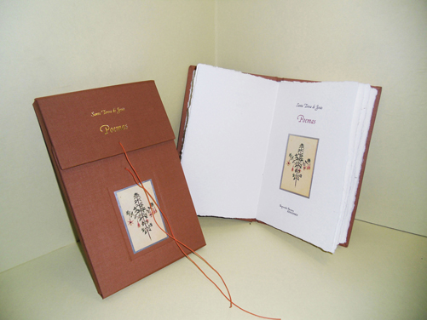
LÍRICA
Utiliza los metros cortos de la poesía tradicional.
La extensión de sus poemas varía de unos a otros.
En sus obras trata el tema del amor idealizado siendo dios el amado y ella la amada.
Obras:
- Vivo sin vivir en mí
- Vuestra soy para vos nací
- Coloquio amoroso
- ¡Oh hermosura que excedéis!
- Alma buscarte has en mí
- En la cruz está la vida
- A San Andrés
- A Santa Catalina mártir

Slide 10
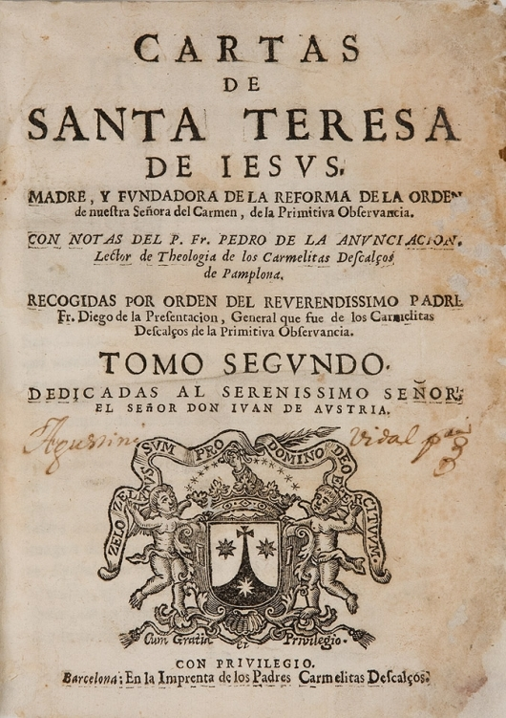
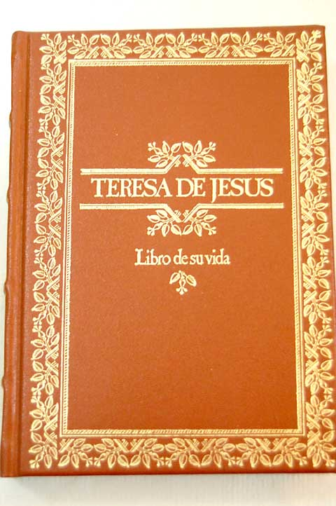
PROSA
Obras autobiográficas: para mostrar sus experiencias y enseñanzas
Libro de su vida
Cartas

Slide 11
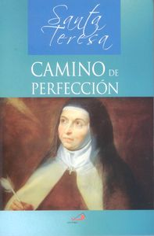

Doctrinales: para regular la vida en los conventos que fundó.
Libro de las Fundaciones
Camino de perfección

Slide 12
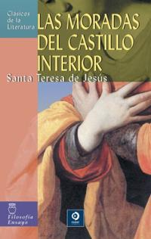
Relato de sus experiencias místicas.
Las Moradas del Castillo interior

Slide 13
BIBLIOGRAFÍA
Libro de texto
http://www.santateresadejesus.com/
http://www.los-poetas.com/g/biotere.htm

